Slide 1
Data_analyzer problem report

Slide 2
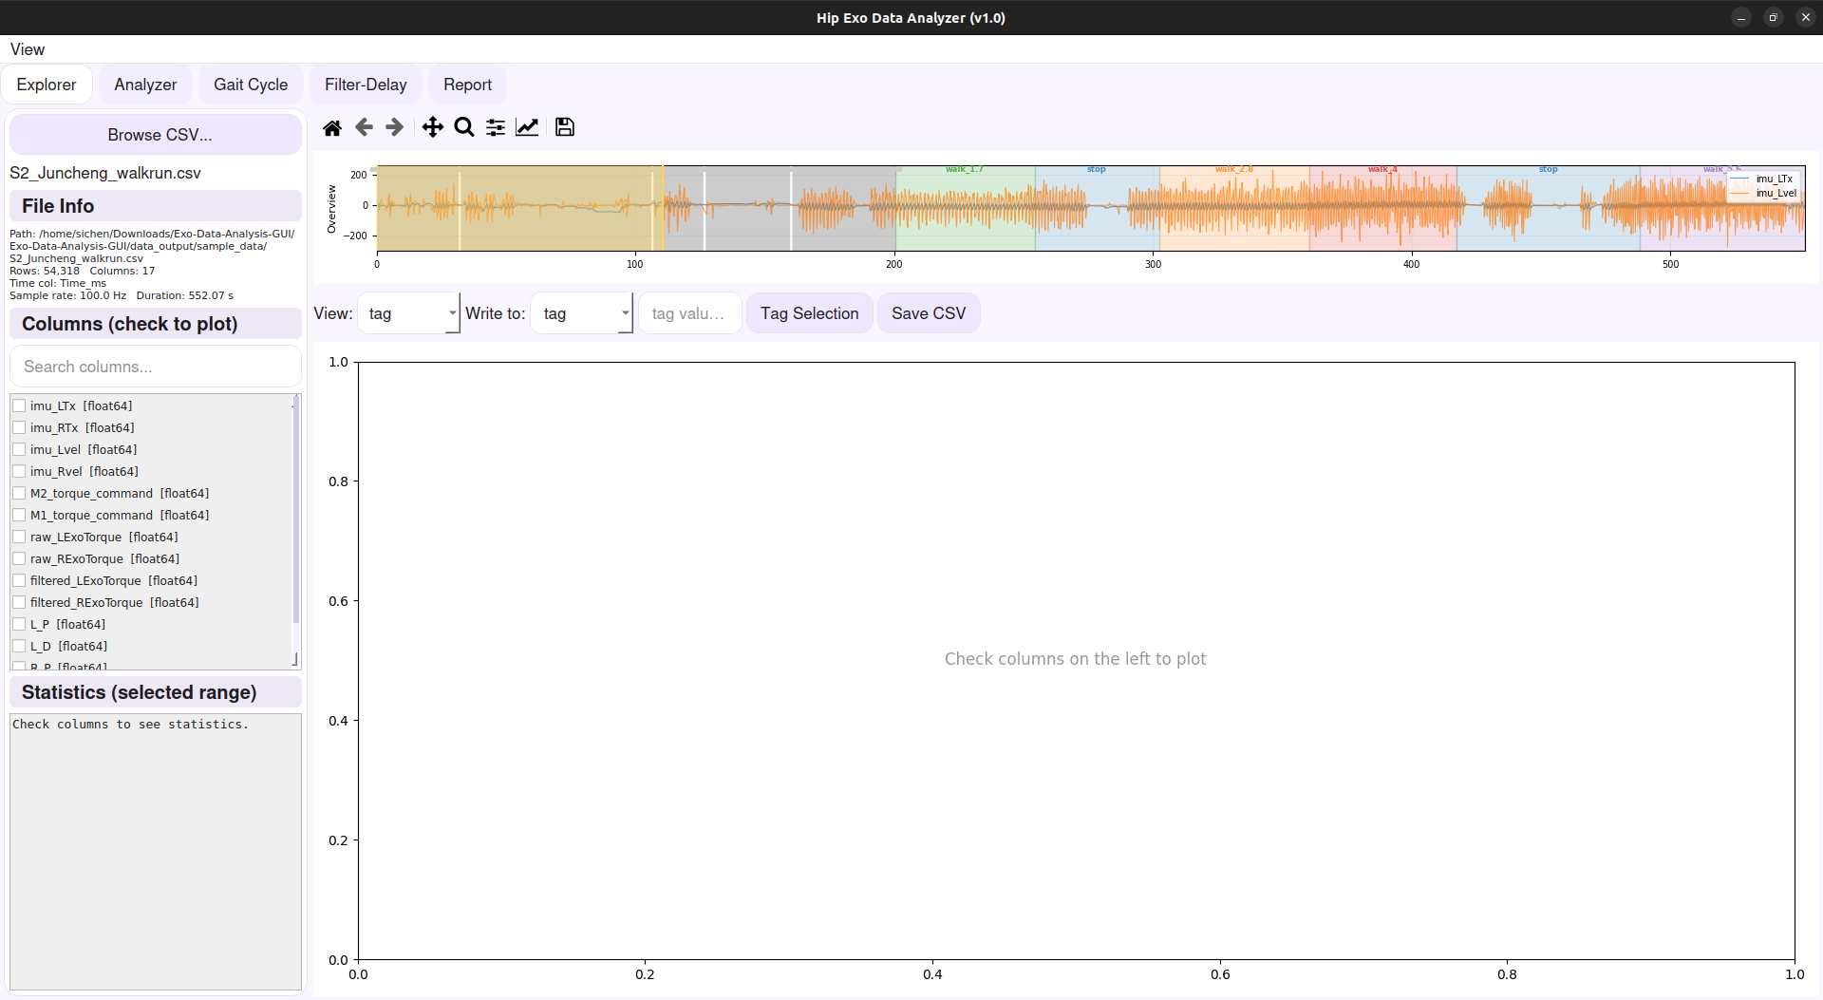
Explorer-open CSV lag
问题
在左侧 Data Folder 全局加载了数据，切到 Explorer 页面为空
用户被迫在 Explorer 里点击 Browse CSV，去系统文件夹重新找路径再导一遍。
底层原因
模块设计隔离：主干程序读取的是“强映射业务数据”（需过滤特定列），而 Explorer 被设计为“泛型原始 CSV 查看器”。
两者底层数据格式不同，且完全没有进行文件路径的事件传递。
建议
加监听：拦截左侧全局列表的“选中文件”事件。
传路径：将选中的文件绝对路径，自动推给 Explorer 的 load_csv() 方法。
删冗余：直接砍掉 Explorer 内部的 Browse CSV 按钮，实现“左侧选文件，全软件联动

Slide 3
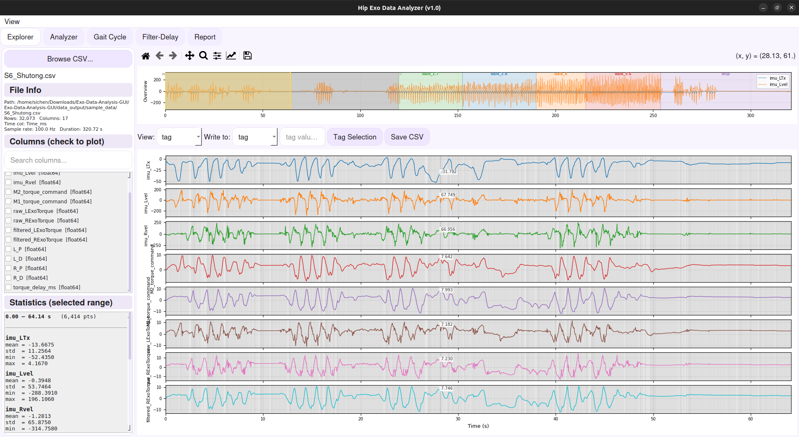
Explorer 目录更新
当前在 `Explorer` 界面浏览数据时，如果用户需要查看同一个文件夹下的不同 CSV 文件，每次都必须点击 `Browse CSV` -> 呼出系统资源管理器弹窗 -> 找到目录 -> 选中文件。**缺乏侧边栏文件列表来实现一键切换

Slide 4
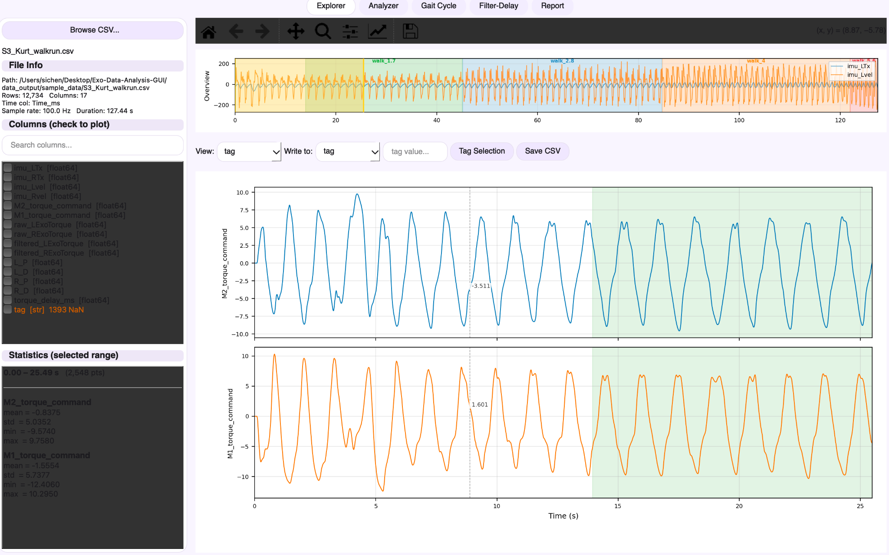
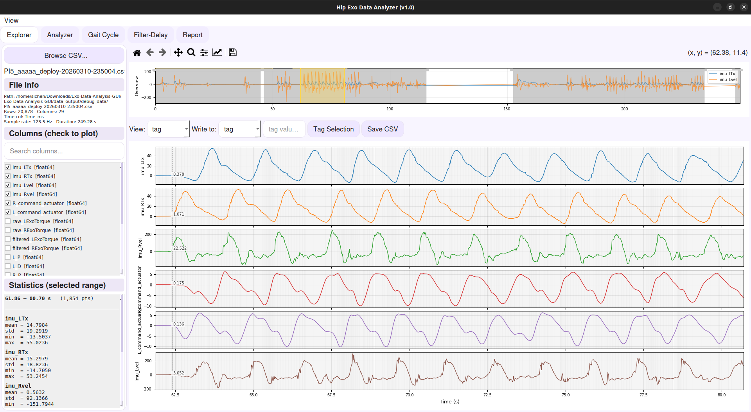
Explorer 色差
上面mac，下面ubuntu2204

Slide 5
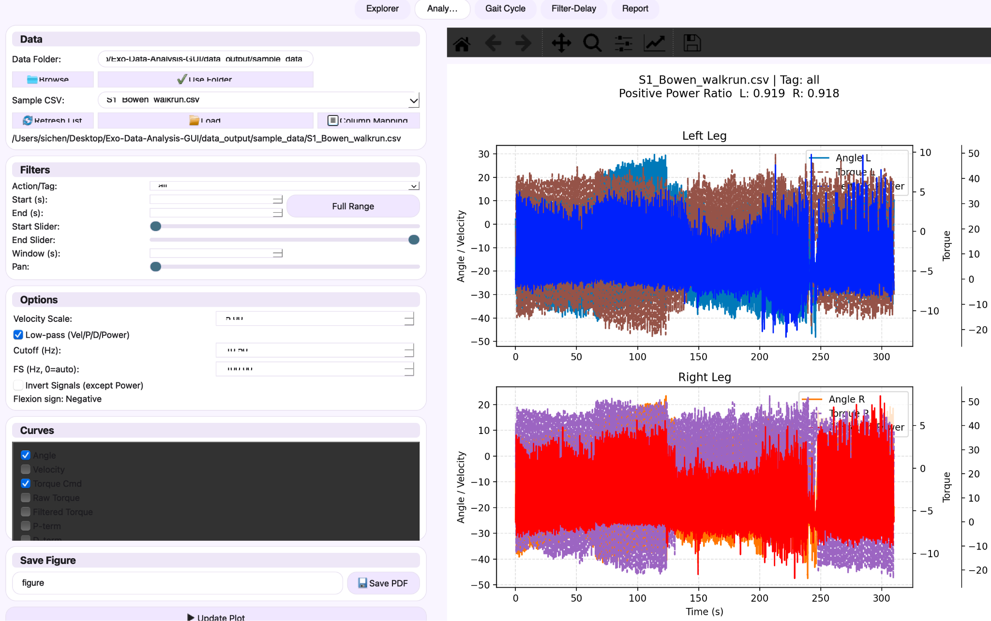
Analyze UI拥挤
左侧控制面板拥挤，控件间缺乏合理间距，挤成一团。
右侧波形图表右上角的图例被图表边缘直接切断遮挡，无法完整阅读;在Linux看到analyse的Velocity scale等等无法选中没法改变数值

Slide 6
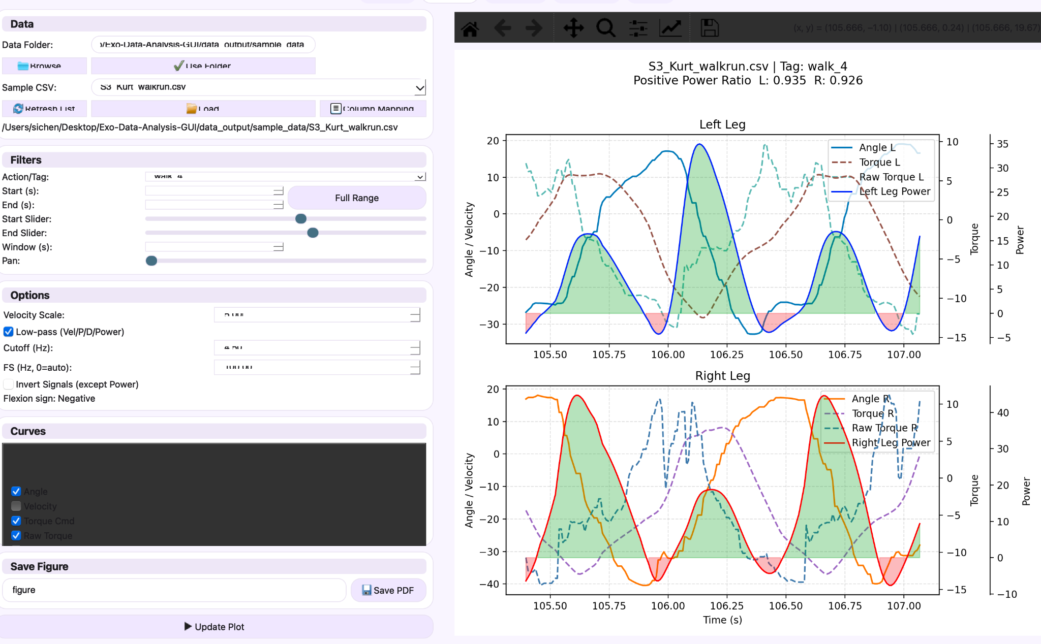
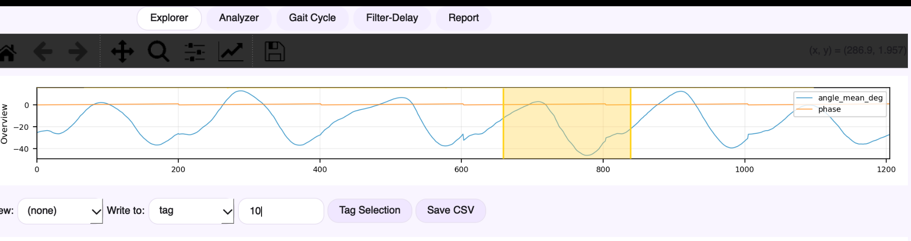
Analyze slider改进
Analyze的slider并不如explorer的丝滑，可以改进为explorer版本

Slide 7
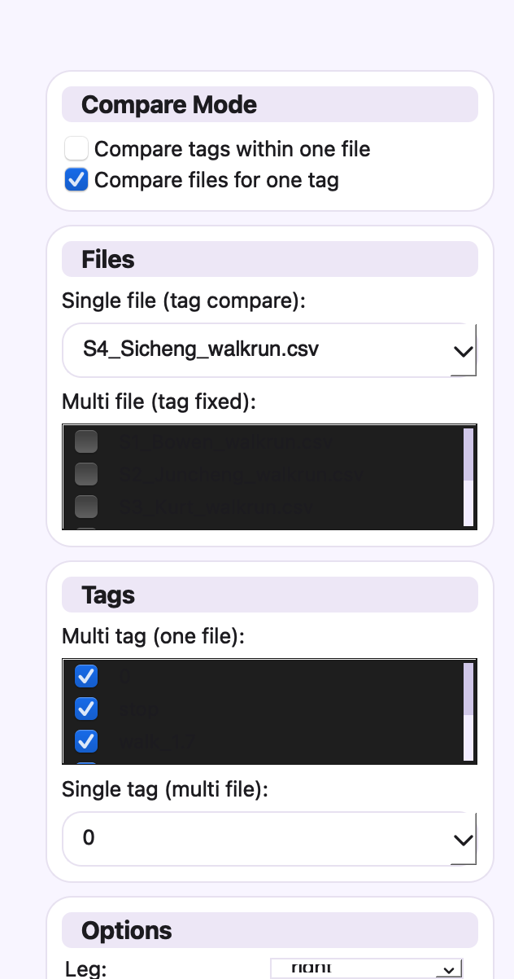
Gait Cycle模式控件混杂
左侧当前已选择 Compare tags within one file，
但 Multi file (tag fixed) 和 Single tag (multi file)
这组属于另一种比较模式的控件仍然同时显示，
容易让用户误以为当前操作也需要配置这些内容；
Tags 区域中出现 tag 值 0，
与同列表中的 stop、walk_1.7、walk_2.8 等命名不一致，希望有具体解释

Slide 8
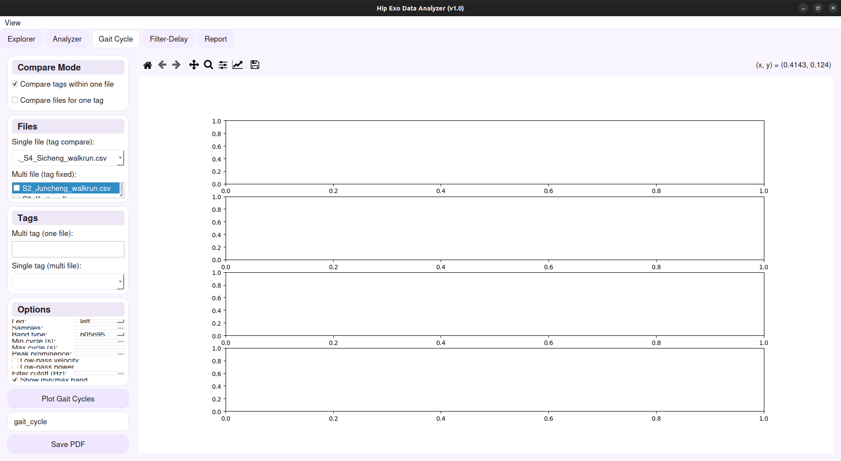
Gait Cycle无显示
需要指导；目前并没有plot成功，右侧仅显示空白坐标轴，没有报错、警告或缺失说明。

